Slide 1
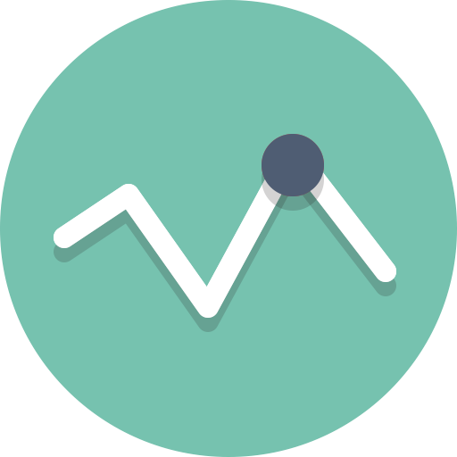
Graph
Struktur Data

Slide 2
Graph
Graph (graf) adalah salah satu ADT yang digunakan untuk merepresentasikan dan mengimplementasikan konsep matematika dari graf.
Graph dapat digunakan untuk merepresentasikan model transportation network. Dsb.

Slide 3
Graph
“A graph G is defned as an ordered set (V, E), where V(G) represents the set of vertices and E(G) represents the edges that connect these vertices”
Graf merupakan himpunan node (vertex) dan himpunan garis (edge atau arc) yang menghubungkan sepasang vertex

Slide 4
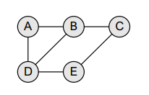
Graph expl
Sebuah graph dengan V(G) = {A, B, C, D and E} dan E(G) = {(A, B), (B, C), (A, D), (B, D), (D, E), (C, E)}.
Graph tersebut memiliki 5 vertices/nodes dan 6 edges.

Slide 5
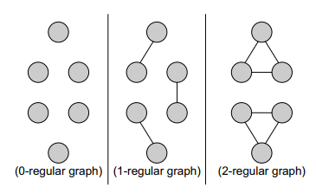
Terminology in Graph
Adjacent nodes or neighbours untuk setiap edge, e = (u, v) yang menghubungkan nodes u and v, node u dan v adalah end-points.
Degree of a node Degree of a node u, deg(u), merupakan jumlah total edge dari node u.
Regular graph : t graph dimana setiap vertex memiliki jumlah neighbours yang sama. Sehingga, setiap node memiliki degree yang sama. Regular graph dapat disebut sesuai dengan jumlah neigbours nya, k-graph

Slide 6
Terminology in Graph
Path : Path merupakan urutan vertex di mana setiap vertex pada path merupakan adjacent vertex berikutnya. Pada undirected graph, path dapat dilintasi secara berlawanan. Simple path merupakan path di mana semua vertex dan edgenya berbeda.
Connected graph sebuah graph dikatakan connected graph jika dua vertices (u, v) dalam V ada path dari u ke v. sehingga, dalam connected graph tidak ada isolated node.
Complete graph : sebuah graph dikatakan sebagai complete graph jika setiap nodes terhubung ke semua node.

Slide 7
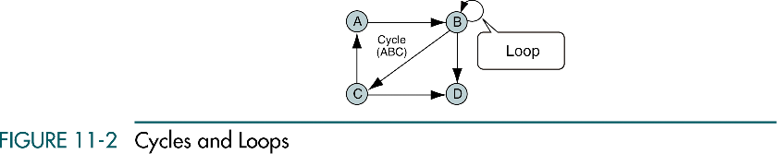
Terminology in Graph
Cycle merupakan path yang berisi paling sedikit 3 vertex yang berawal dan berakhir pada vertex yang sama.
Loop merupakan kasus khusus cycle di mana terdapat sebuah arc yang dimulai dan berakhir pada satu vertex

Slide 8
Type of Graph
Directed and Undirected Graphs
Cycles and Loops
Connected and Disjoint Graphs

Slide 9
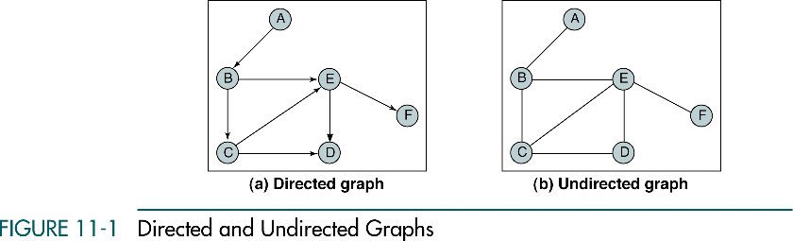
Directed Graph
Directed graph atau digraph, merupakan graf yang garis-garisnya memiliki arah menuju successornya. Garis pada directed graph disebut arcs.

Slide 10
Undirected Graph
Undirected graph merupakan graf yang garis-garisnya tidak memiliki arah. Garis pada undirected graph disebut edge.

Slide 11
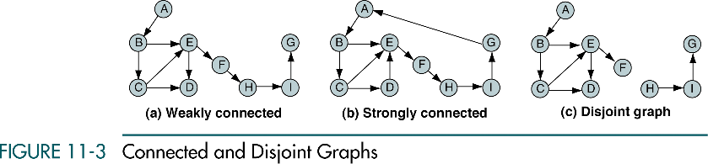
More Terms…
Sebuah directed graph disebut strongly connected jika terdapat path dari sembarang vertex ke sembarang vertex lain pada digraf.
Sebuah directed graph disebut weakly connected jika terdapat minimal dua vertex yang tidak terconnect.
Sebuah graf disebut disjoint tidak connected.

Slide 12
More Terms…
Degree sebuah vertex merupakan banyaknya edge pada vertex tersebut.
Outdegree vertex pada digraf merupakan banyaknya arc yang meninggalkan vertex tersebut.
Indegree vertex pada digraf merupakan banyaknya arc yang menuju vertex tersebut.

Slide 13
Graph Operation
Insert Vertex
Delete Vertex
Add Edge
Delete Edge
Find Vertex
Traverse Graph

Slide 14
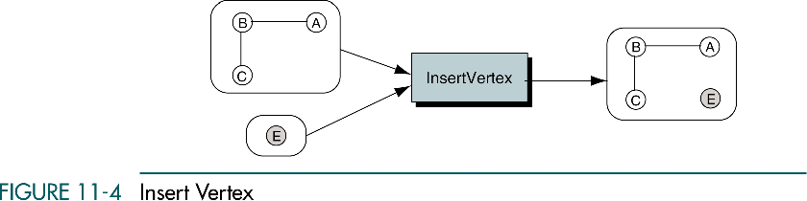
Insert Vertex

Slide 15
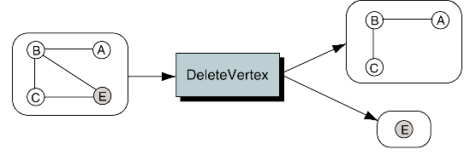
Delete Vertex

Slide 16
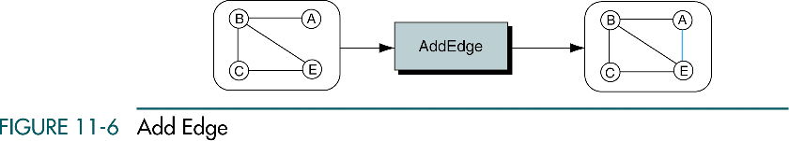
Add Edge

Slide 17
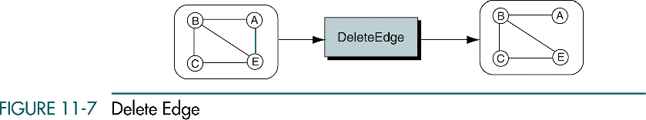
Delete Edge

Slide 18
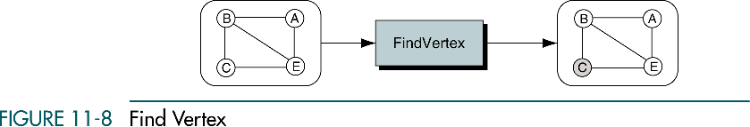
Find Vertex

Slide 19
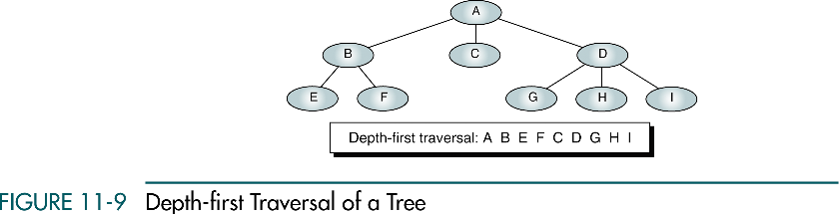
Depth-first Transversal

Slide 20
Graph:Depth-first Transversal
Depth-first Transversal pada graph dapat menggunakan ADT Stack. Berikut langkah-langkah DFT pada graph:
Push vertex pertama, A, ke stack.
Lakukan loop : pop stack dan setelah memproses vertex yang di-pop, push semua adjacent vertex yang dipop ke stack. Untuk memproses X pada step 2, X dipop dari stack, diproses, kemudian push G dan H ke stack sehingga isi stack pada step 3 adalah H and G.
Jika stack kosong, tranversal selesai.

Slide 21
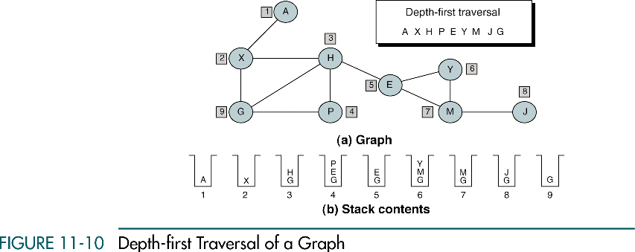
Push vertex pertama, A, ke stack.
Lakukan loop : pop stack dan setelah memproses vertex yang dipop, push semua adjacent vertex yang dipop ke stack. Untuk memproses X pada step 2, X dipop dari stack, diproses, kemudian push G dan H ke stack sehingga isi stack pada step 3 adalah H and G.
Jika stack kosong, tranversal selesai.

Slide 22
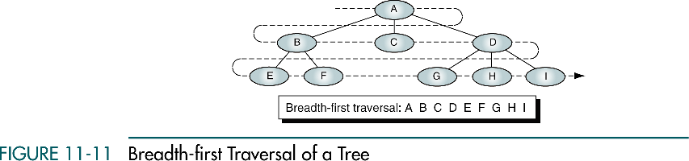
Breadth-first Traversal

Slide 23
Graph: Breadth-first Traversal
Breadth-first Transversal pada graph dapat menggunakan ADT Queue. Berikut langkah-langkah BFT pada graph:
Enqueu vertex pertama, A, ke queue.
Loop : dequeue queue kemudian proses vertex yang didequeue. Setelah memproses vertex, enqueue semua adjacent vertex yang telah didequeue ke queue.
Ketika queue kosong, tranversal selesai.

Slide 24
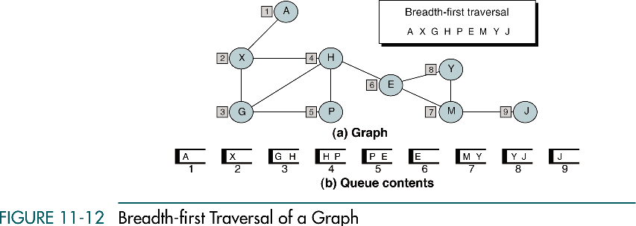
Enqueu vertex pertama, A, ke queue.
Loop : dequeue queue kemudian proses vertex yang didequeue. Setelah memproses vertex, enqueue semua adjacent vertex yang telah didequeue ke queue.
Ketika queue kosong, tranversal selesai.

Slide 25
Graph Storage Structures
Adjacency Matrix
Adjacency List

Slide 26
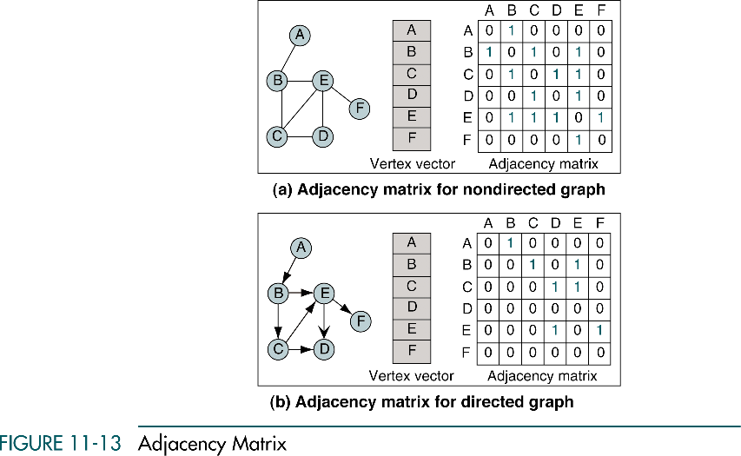
Adjacency Matrix
Undirected Graph

Slide 27
Adjacency Matrix
Directed Graph

Slide 28
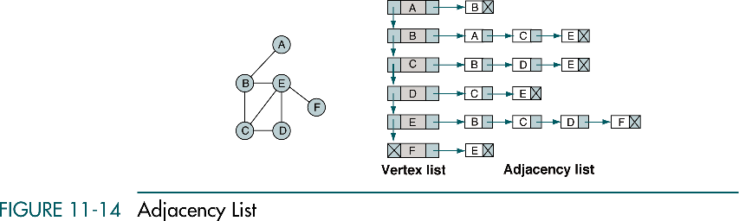
Adjacency List

Slide 29
Graph Algorithms
Create Graph
Insert Vertex
Delete Vertex
Insert Arc
Delete Arc
Retrieve Vertex
Depth-first Traversal
Breadth-first Traversal
Destroy Graph

Slide 30
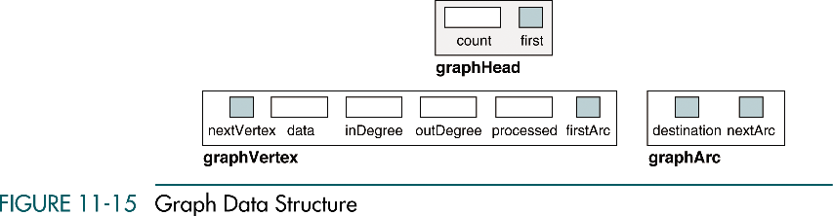
Graph Data Structure

Slide 31
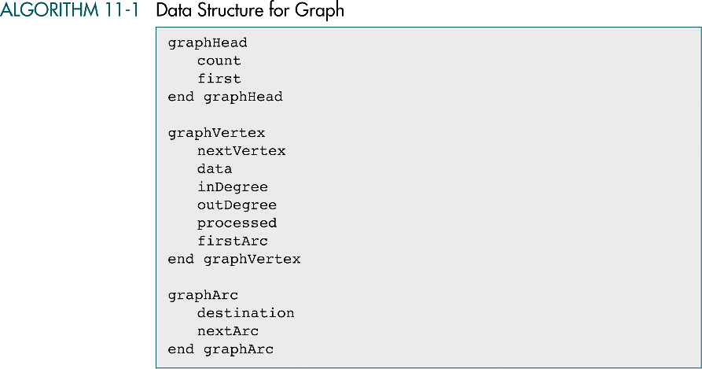
Data Structure for Graph

Slide 32
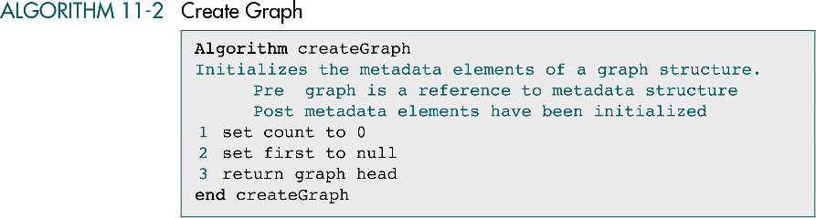
Create Graph

Slide 33
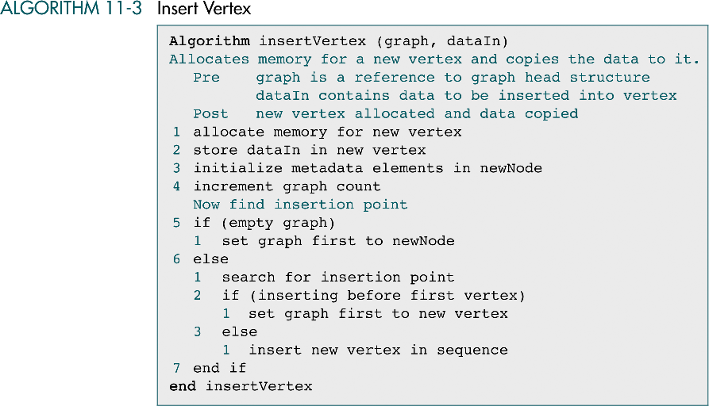
Insert Vertex

Slide 34
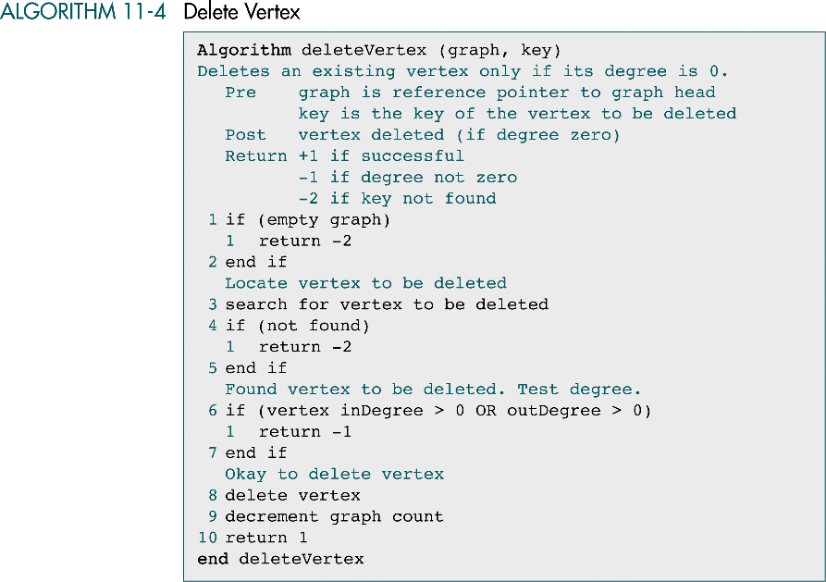
Delete Vertex

Slide 35
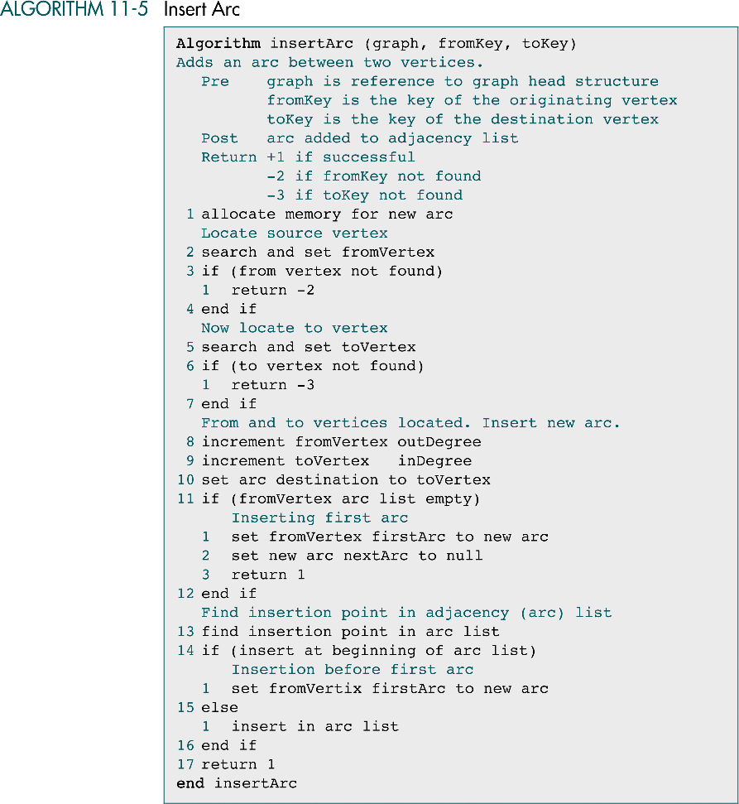
Insert Arc/edge

Slide 36
Insert Arc/edge
(continued)

Slide 37
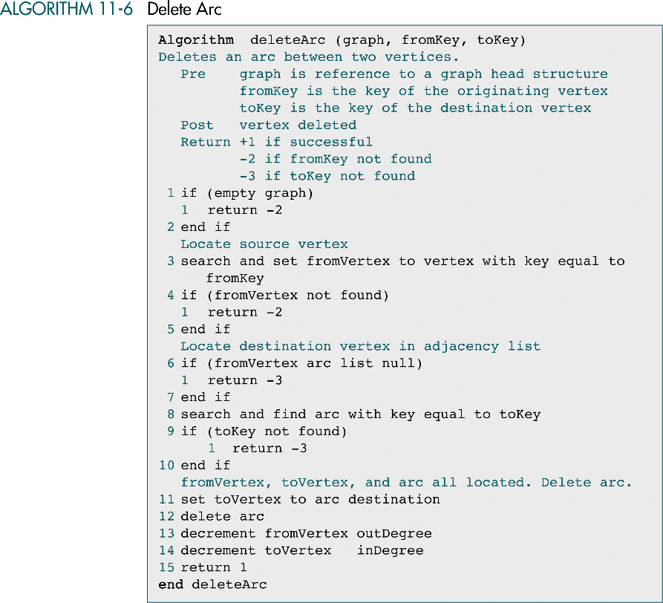
Delete Arc

Slide 38
Delete Arc
(continued)

Slide 39
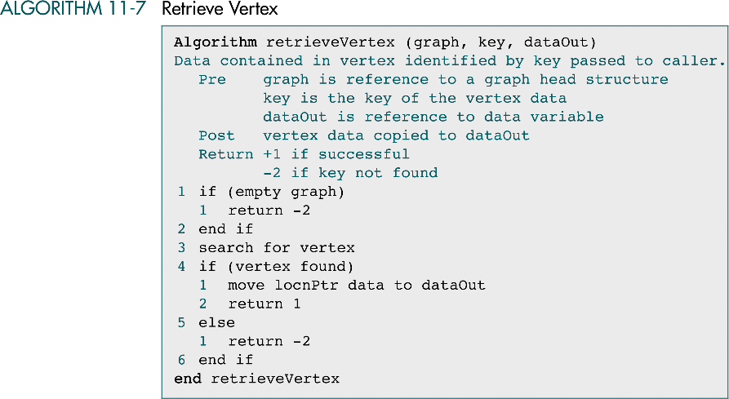
Retrive Vertex

Slide 40
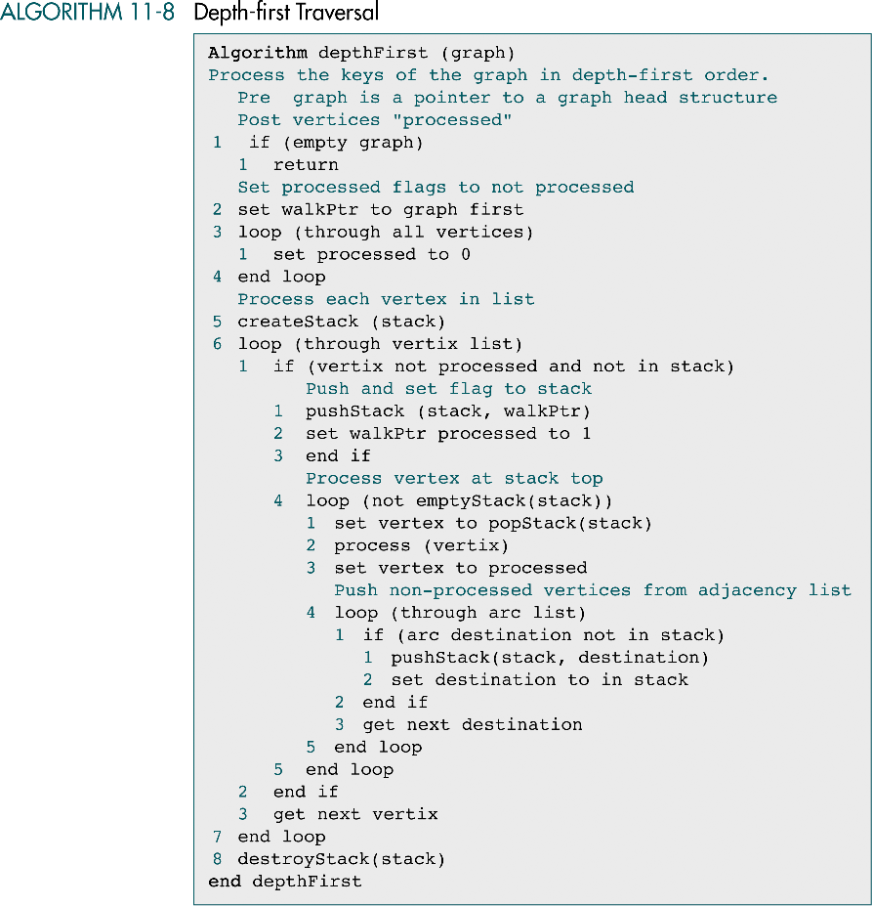
Depth-first Traversal

Slide 41
Depth-first Traversal
(continued)

Slide 42
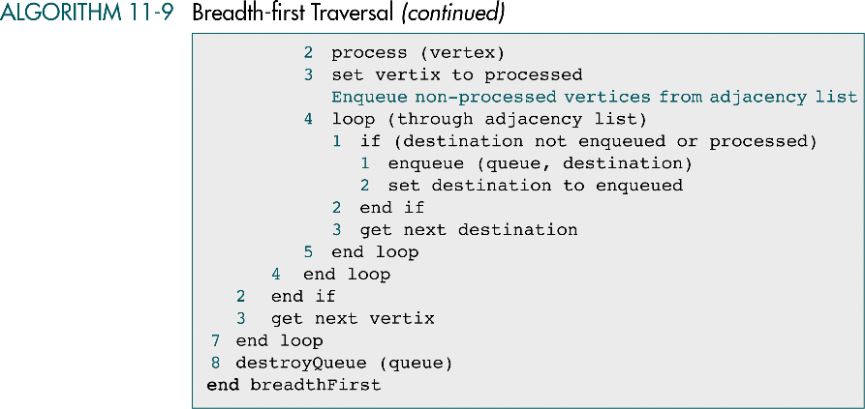
Breadth-first Traversal

Slide 43
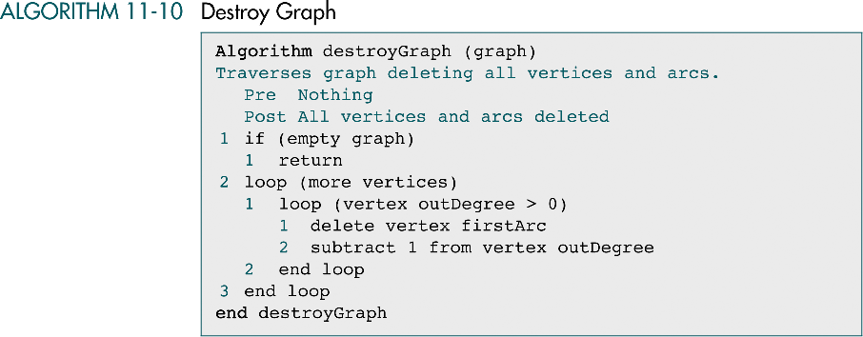
Destroy Graph

